Slide 1
世界幸福报告数据的多元线性回归分析
喻金燕 2025/9/15

Slide 2
目录
01
背景介绍
02
描述分析
CONTENTS
03
统计模型
04
结论与建议

Slide 3
背景介绍
01

Slide 4


研究哪些因素影响幸福指数
探究影响幸福指数的因素
研究旨在找出影响幸福指数的各类因素，可能涉及经济、社会、健康等多个方面。了解这些因素有助于我们更好地理解幸福的构成，从而采取措施提升幸福指数。
确定主要影响因素
通过对各种可能因素的分析研究，确定对幸福指数影响较大的主要因素。明确主要因素后，能更有针对性地制定提升幸福的策略和方法。

Slide 5



幸福研究的重要意义
幸福与经济因素的关联
幸福与社会因素的关联
幸福与健康因素的关联
幸福与经济因素密切相关，经济的发展水平、个人的收入状况等都会对幸福产生影响。较高的经济水平能提供更好的物质生活，满足人们的基本需求，从而提升幸福感。
社会因素在幸福研究中也十分关键，良好的社会关系、和谐的社区环境等都能增进人们的幸福感受。积极的社会互动能给予人们情感支持，营造温暖的氛围。
健康是幸福的重要基础，身体健康能让人们有更多精力去追求生活目标，心理健康则有助于保持积极的心态。健康状况的好坏直接影响着人们对生活的满意度和幸福感。

Slide 6
描述分析
02

Slide 7
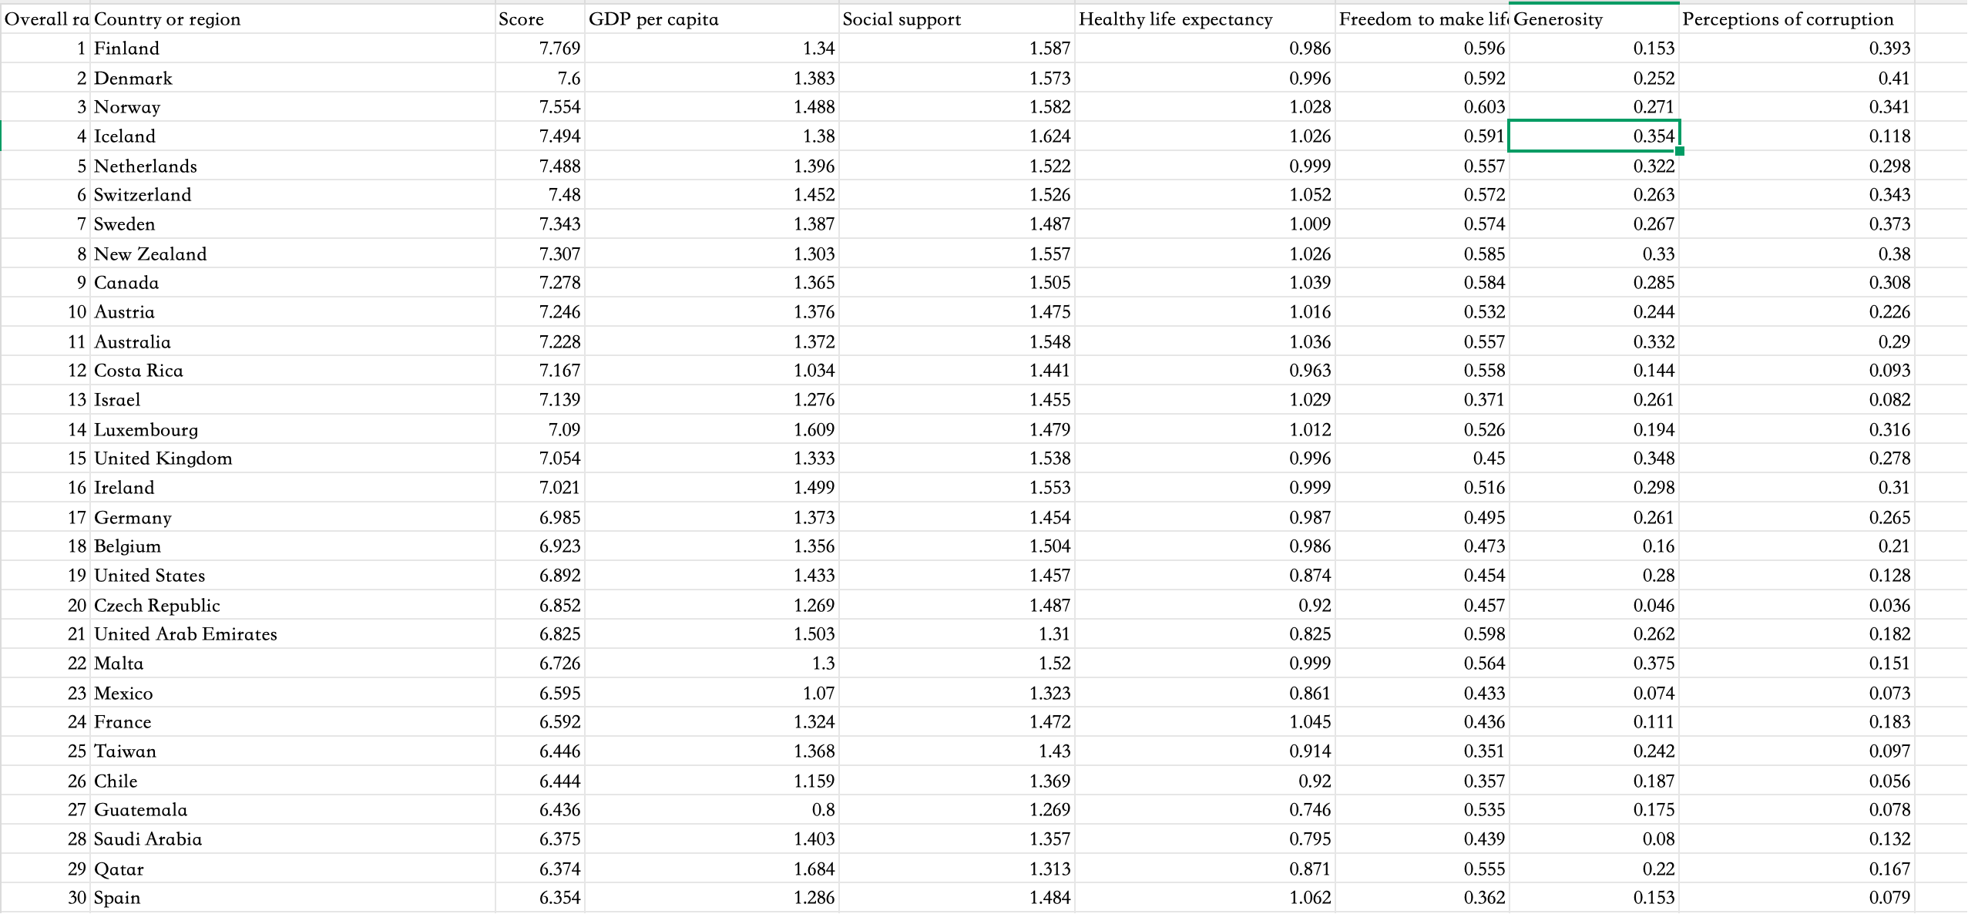
数据来源
数据来源：World Happiness Report（Kaggle） 样本量：约 150+ 个国家 变量说明： 因变量：Score（幸福指数） 自变量：
GDP per capita | 人均GDP
Social support | 社会支持
Healthy life expectancy | 健康预期寿命
Freedom to make life choices | 自由度
Generosity | 慷慨度
Perceptions of corruption | 对腐败的感知

Slide 8
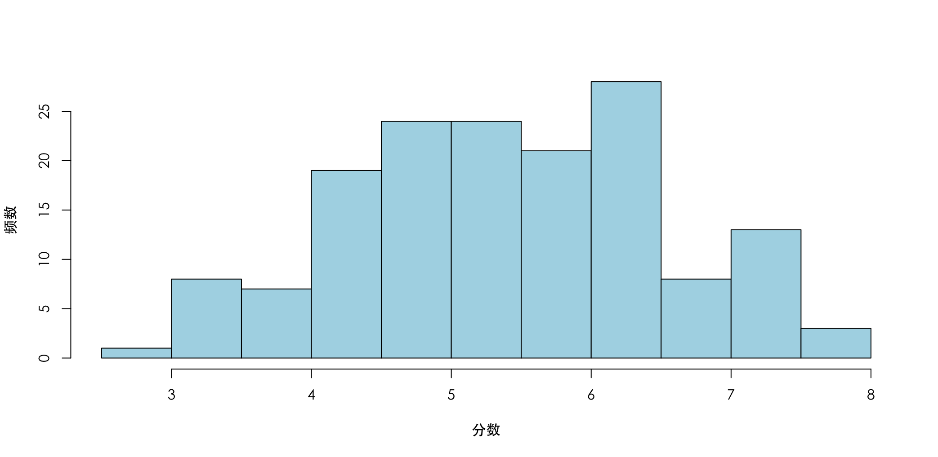
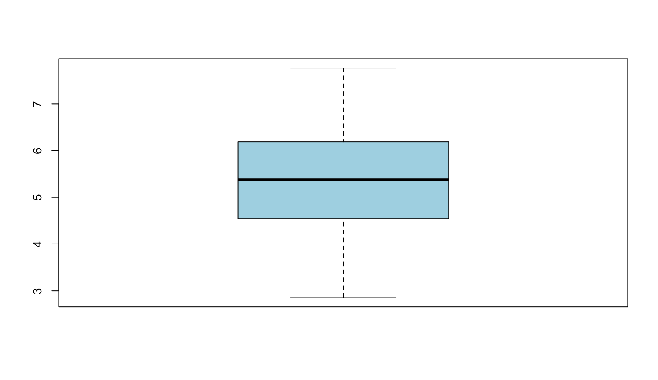
因变量：分数
均值：5.407
中位数：5.380
最小值：2.853
国家：South Sudan南苏丹
最大值：7.769
国家：Finland芬兰

Slide 9
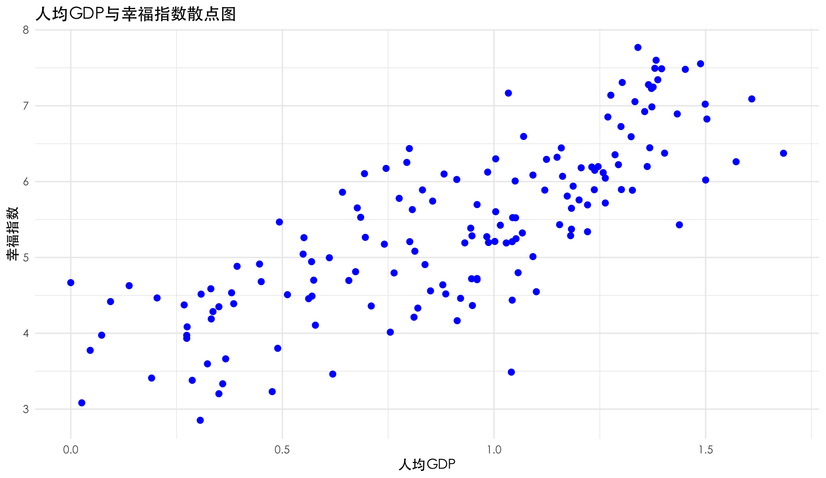
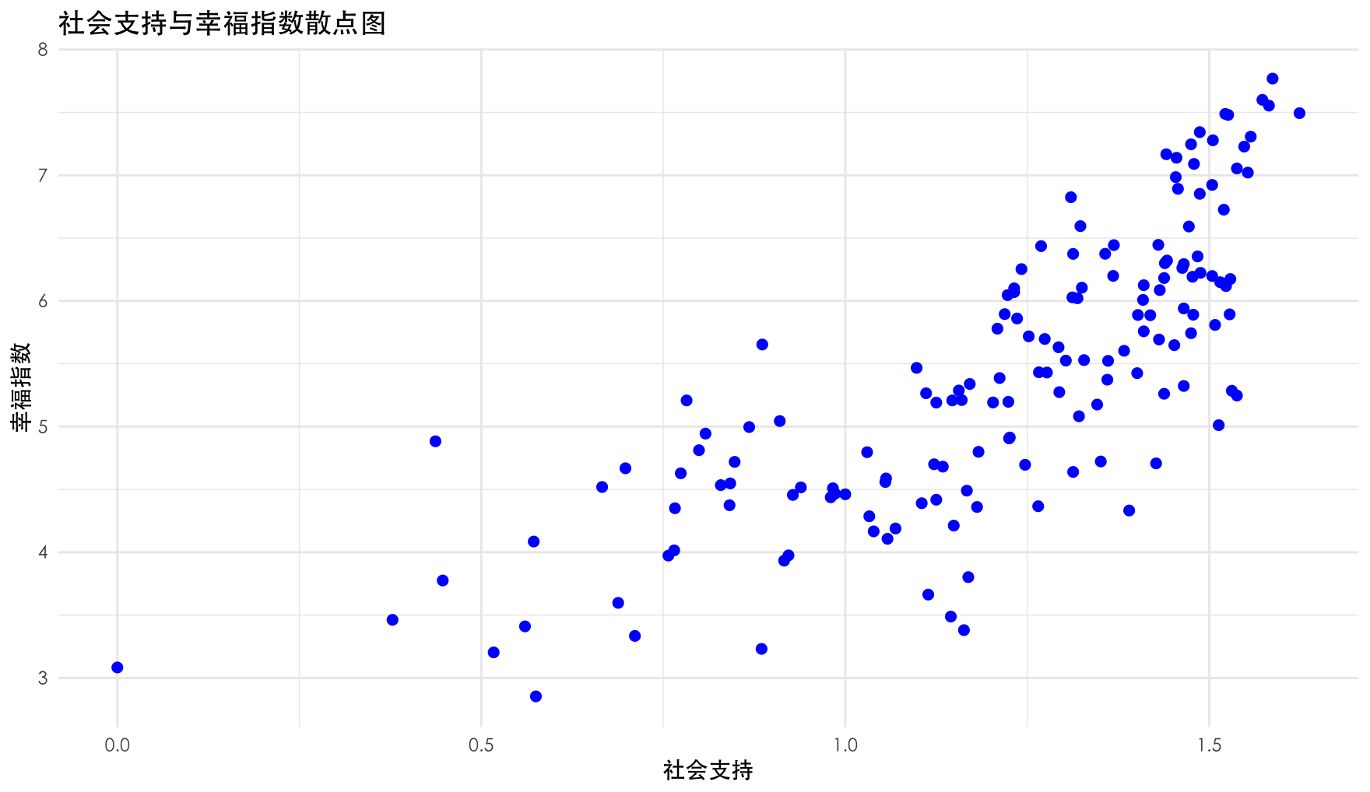
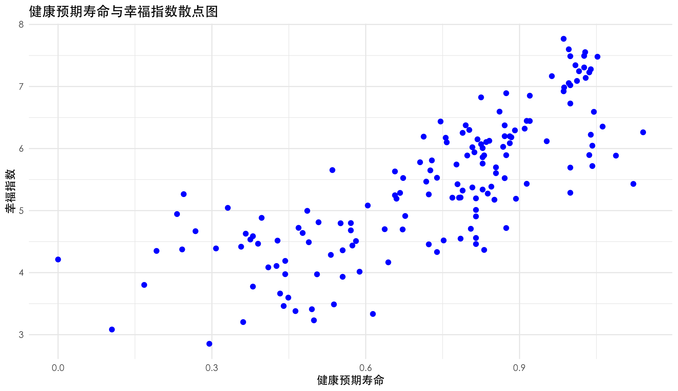
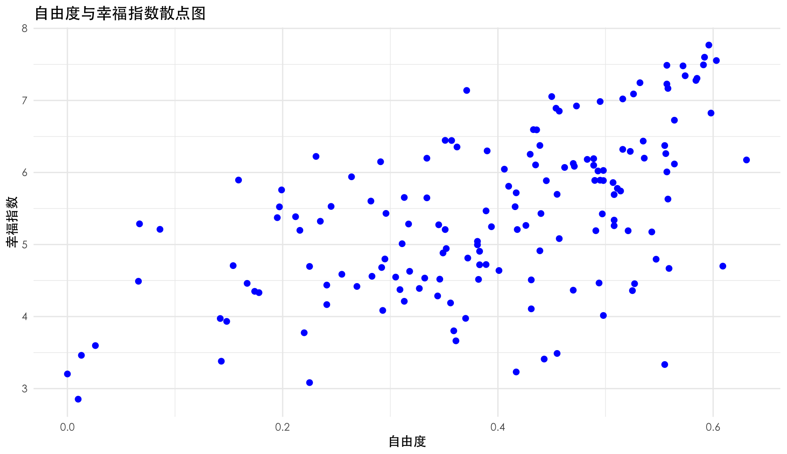
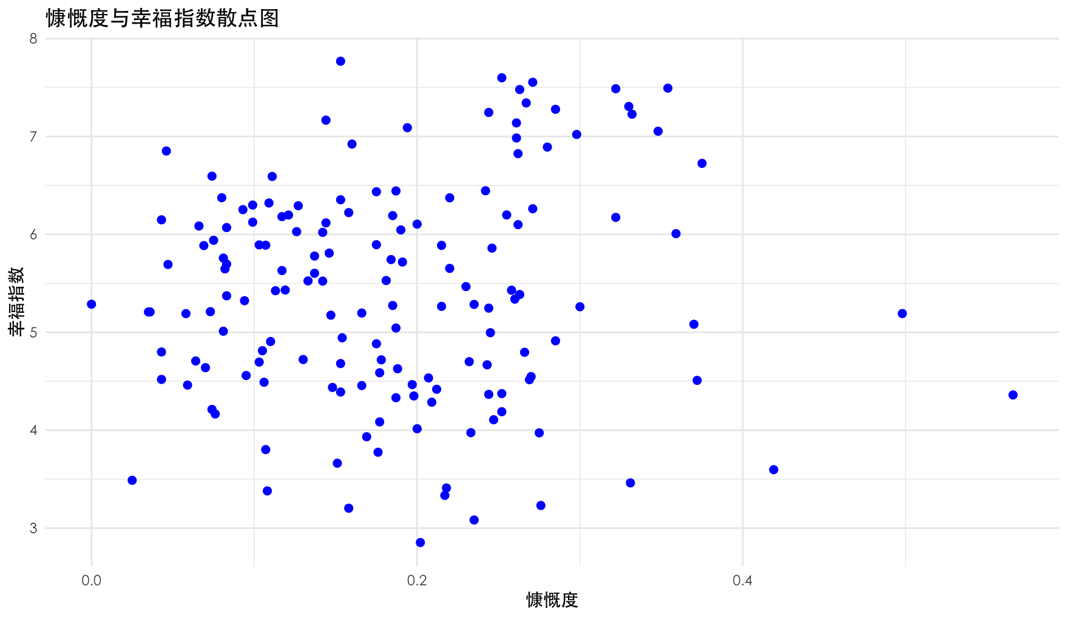
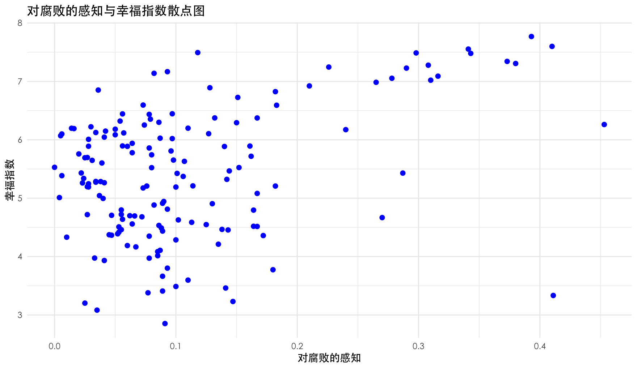
从散点图可以看出，各个自变量和幸福指数均为正相关，其中人均gdp，社会支持，健康寿命和自由度有较为明显的线性关系。
自变量：各自变量

Slide 10
统计模型
03

Slide 11
Model1:线性回归模型
变量 | 回归系数 | p值
截距项 | 1.7952 | <0.001
人均GDP | 0.7754 | <0.001
社会支持因素 | 1.1242 | <0.001
健康预期寿命 | 1.0781 | <0.001
自由度 | 1.4548 | <0.001
慷慨度 | 0.4898 | 0.326709
对腐败的感知 | 0.9723 | 0.075053
F检验:p值<0.001，调整的R2:0.7703
慷慨度和对腐败的感知两个变量不显著，幸福指数主要由 人均GDP、社会支持、健康寿命、自由度 解释。

Slide 12
Model2:线性回归模型（剔除慷慨度和对腐败的感知）
变量 | 回归系数 | p值
截距项 | 1.8921 | <0.001
人均GDP | 0.8105 | <0.001
社会支持因素 | 1.0166 | <0.001
健康预期寿命 | 1.1414 | <0.001
自由度 | 1.8458 | <0.001
结合散点图，慷慨度和对腐败的感知和幸福指数不存在线性关系，剔除模型重新建模。
F检验:p值<0.001，调整的R2:0.7649，和Model1相比，相差很小，慷慨度和对腐败的感知对幸福指数的线性影响有限，可剔除。

Slide 13
Model3:对数线性模型
变量 | 回归系数 | p值
截距项 | 0.97307 | <0.001
人均GDP | 0.14242 | <0.001
社会支持因素 | 0.22897 | <0.001
健康预期寿命 | 0.21449 | <0.001
自由度 | 0.33423 | <0.001
F检验:p值<0.001，调整的R2:0.7677，与Model2相差不大，GDP 等变量依然显著，说明幸福指数在因变量 log 转换下结果稳健。

Slide 14
Model4:对数线性模型+交互项
变量 | 回归系数 | p值
截距项 | 1.11838 | <0.001
人均GDP | -0.11156 | <0.001
社会支持因素 | 0.10807 | <0.001
健康预期寿命 | 0.21086 | <0.001
自由度 | 0.31060 | <0.001
人均GDP*社会支持 | 0.20500 | 0.00493
F检验:p值<0.001，调整的R2:0.7782。交互项的p值大于0.001但是明显小于0.05，相对显著。
GDP*社会支持 的交互项显著，经济发展在 gdp高社会支持环境下 对幸福的提升更明显。

Slide 15
结论与分析
04

Slide 16
结论
01
02
03
幸福指数驱动因素
模型选择建议
政策含义解读
1.幸福指数的核心驱动因素包括人均GDP、社会支持、健康寿命、自由度；
2.慷慨度和对腐败的感知在本样本中对幸福指数无显著作用。
1.若强调简洁性，推荐使用model2；
2.若注重拟合度与交互效应，则推荐最佳模型model4。
1.仅提高GDP不足以持续提升幸福感；
2.需结合社会支持与制度自由，才能最大化经济增长带来的幸福效应。

Slide 17
R语言源码1/2
##设置数据路径，读取数据
setwd("/Users/jinyanyu/Documents/zuoye")
data = read.csv("data.csv")
##描述性分析
###因变量直方图和箱线图
hist(data$Score,xlab="分数",ylab="频数",family="STHeiti",main="",col="lightblue")
boxplot(case_bj$Score,col="lightblue")
###散点图
ggplot(data, aes(x = GDP.per.capita, y = Score)) + geom_point(color = "blue", size = 2) + labs(title="人均GDP与幸福指数散点图", x="人均GDP", y="幸福指数") + theme_minimal()+ theme(text = element_text(family = "STHeiti"))
ggplot(data, aes(x = Social.support, y = Score)) + geom_point(color = "blue", size = 2) + labs(title="社会支持与幸福指数散点图", x="社会支持", y="幸福指数") + theme_minimal()+ theme(text = element_text(family = "STHeiti"))
ggplot(data, aes(x = Healthy.life.expectancy, y = Score)) + geom_point(color = "blue", size = 2) + labs(title="健康预期寿命与幸福指数散点图", x="健康预期寿命", y="幸福指数") + theme_minimal()+ theme(text = element_text(family = "STHeiti"))
ggplot(data, aes(x = Freedom.to.make.life.choices, y = Score)) + geom_point(color = "blue", size = 2) + labs(title="自由度与幸福指数散点图", x="自由度", y="幸福指数") + theme_minimal()+ theme(text = element_text(family = "STHeiti"))
ggplot(data, aes(x = Generosity, y = Score)) + geom_point(color = "blue", size = 2) + labs(title="慷慨度与幸福指数散点图", x="慷慨度", y="幸福指数") + theme_minimal()+ theme(text = element_text(family = "STHeiti"))
ggplot(data, aes(x = Perceptions.of.corruption, y = Score)) + geom_point(color = "blue", size = 2) + labs(title="对腐败的感知与幸福指数散点图", x="对腐败的感知", y="幸福指数") + theme_minimal()+ theme(text = element_text(family = "STHeiti"))

Slide 18
R语言源码2/2
##统计建模
##一般线性回归模型
model1=lm(data$Score~data$GDP.per.capita+data$Social.support+data$Healthy.life.expectancy+data$Freedom.to.make.life.choices+data$Generosity+data$Perceptions.of.corruption)
summary(model1)
##剔除Generosity和Perceptions.of.corruption
model2=lm(data$Score~data$GDP.per.capita+data$Social.support+data$Healthy.life.expectancy+data$Freedom.to.make.life.choices)
summary(model2)
##对数线性模型
model3=lm(log(data$Score)~data$GDP.per.capita+data$Social.support+data$Healthy.life.expectancy+data$Freedom.to.make.life.choice)
summary(model3)
##对数线性模型+交互项
model4=lm(log(data$Score)~data$GDP.per.capita+data$Social.support+data$Healthy.life.expectancy+data$Freedom.to.make.life.choice+data$GDP.per.capita*data$Social.support)
summary(model4)

Slide 19
谢谢
THE END

